Slide 1
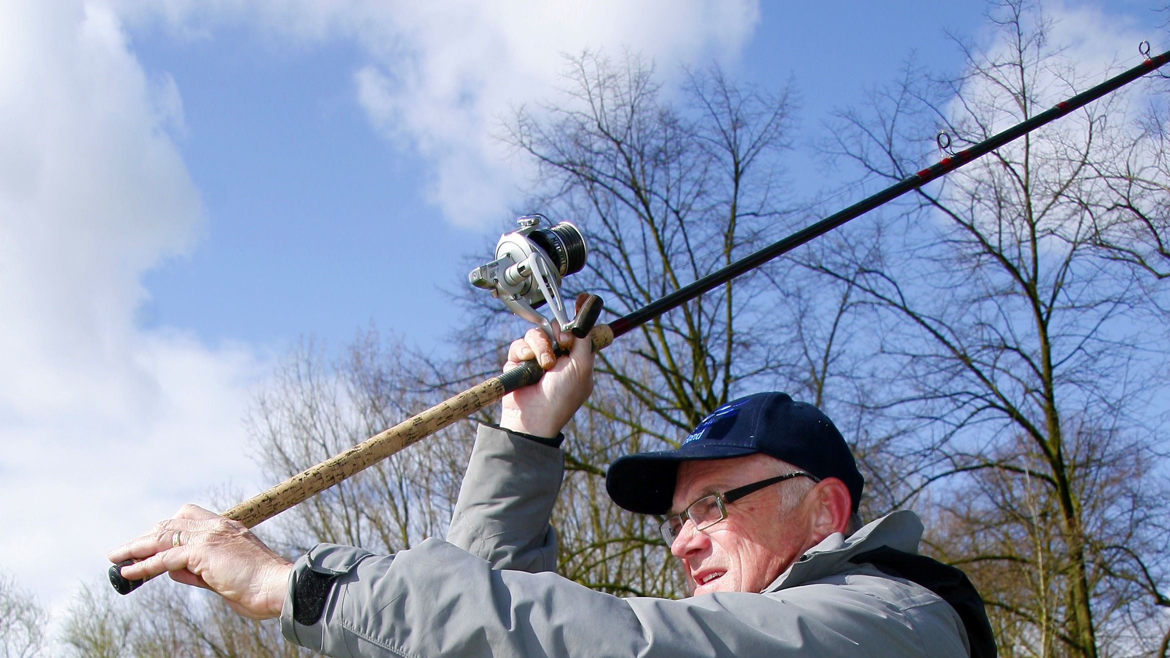
Workshop Leer vissen met de werphengel

Slide 2
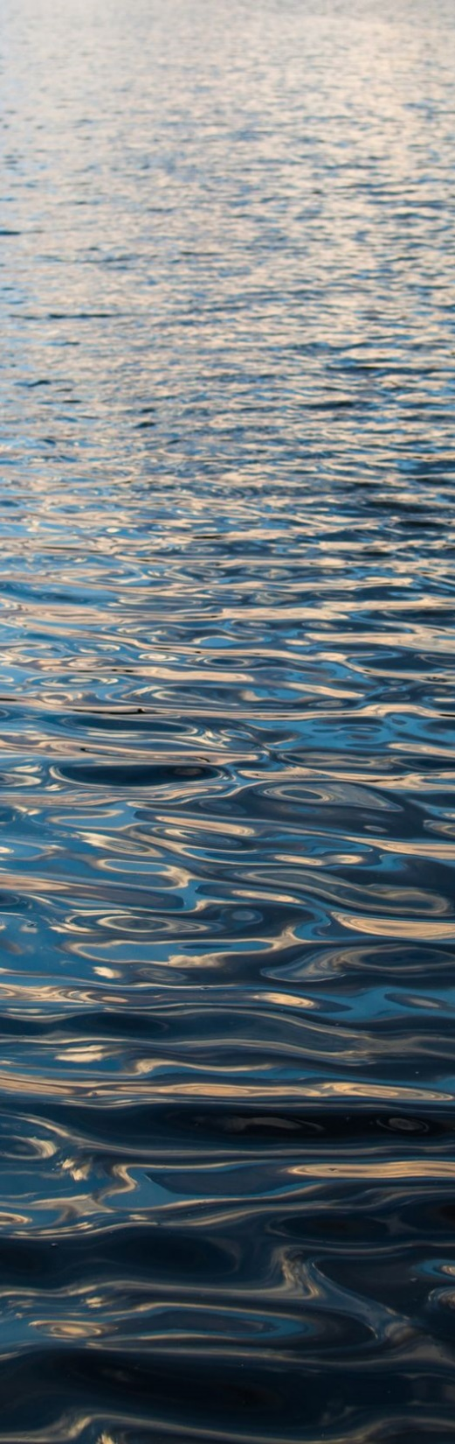
Leer vissen met de werphengel
Deze presentatie is een onderdeel van de workshop ‘Iedereen kan leren vissen met de werphengel’. Tijdens deze workshop zijn de beginselen van het vissen met de werphengel geleerd. In deze presentatie wordt verder ingegaan op de praktijk van het vissen, als voorbereiding op de eerste vissessie!
Deze onderwerpen komen aan bod:
Wat kun je vangen?
Waar ga je vissen?
De beste aassoorten
Vissen en vangen

Slide 3
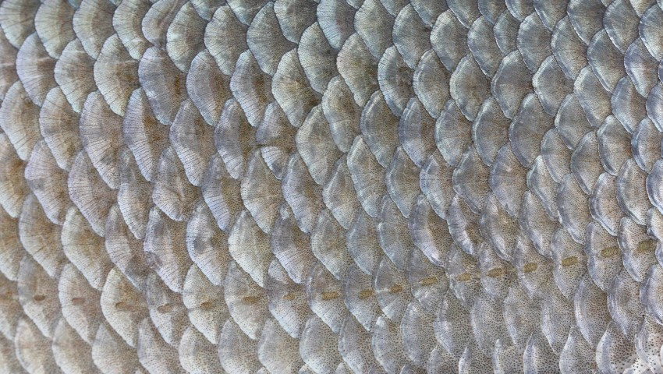
Wat kun je vangen?

Slide 4
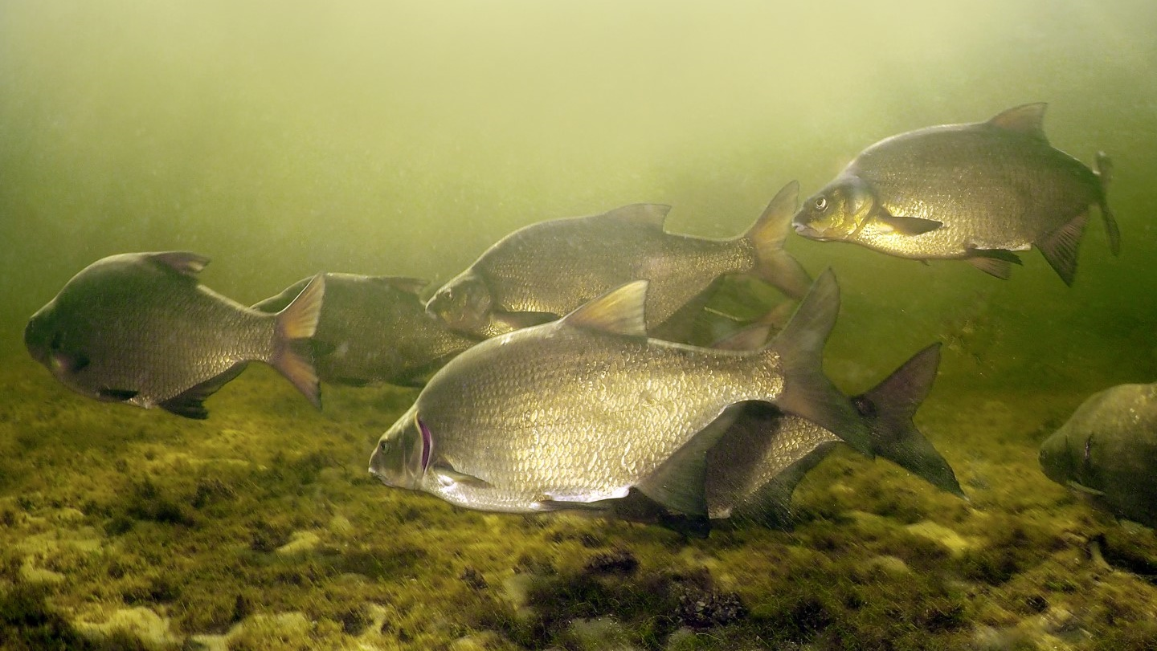
Brasem

Slide 5
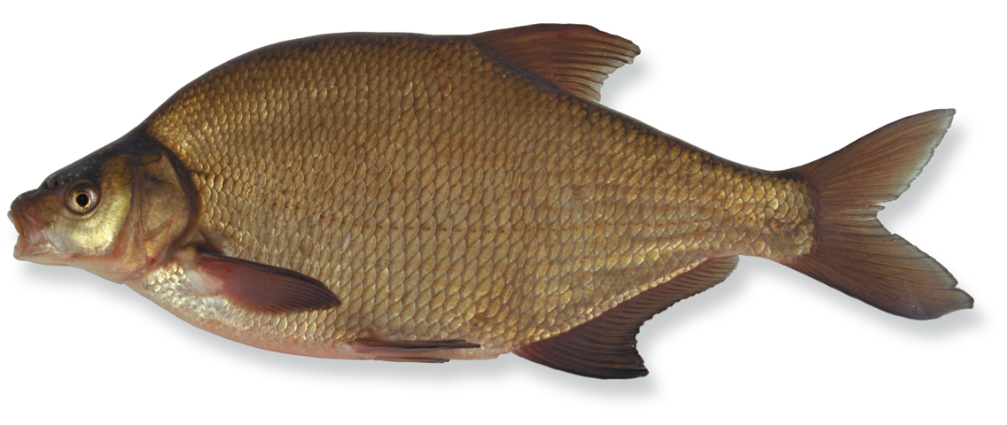
Brasem
Herkenning: hoge rug en afgeplatte lichaamsvorm. De is onderstandig en uitstulpbaar. De bovenkant van de kop en de rug is donkergrijs gekleurd, de zijkant is zilvergrijs, bij oudere vissen vaak geelbruin. De rugvin is driehoekig en de anaalvin is opvallend lang.
Maximale lengte: circa 75 centimeter.
Voorkomen: Brasem komt in de meeste zoete en brakke wateren voor.
Geschikte aassoorten: maden, wormen, brood, blikmais, pellets.
Materiaal: nylonlijn van 18-25/00 dik, haakje maat 8 of 10.

Slide 6
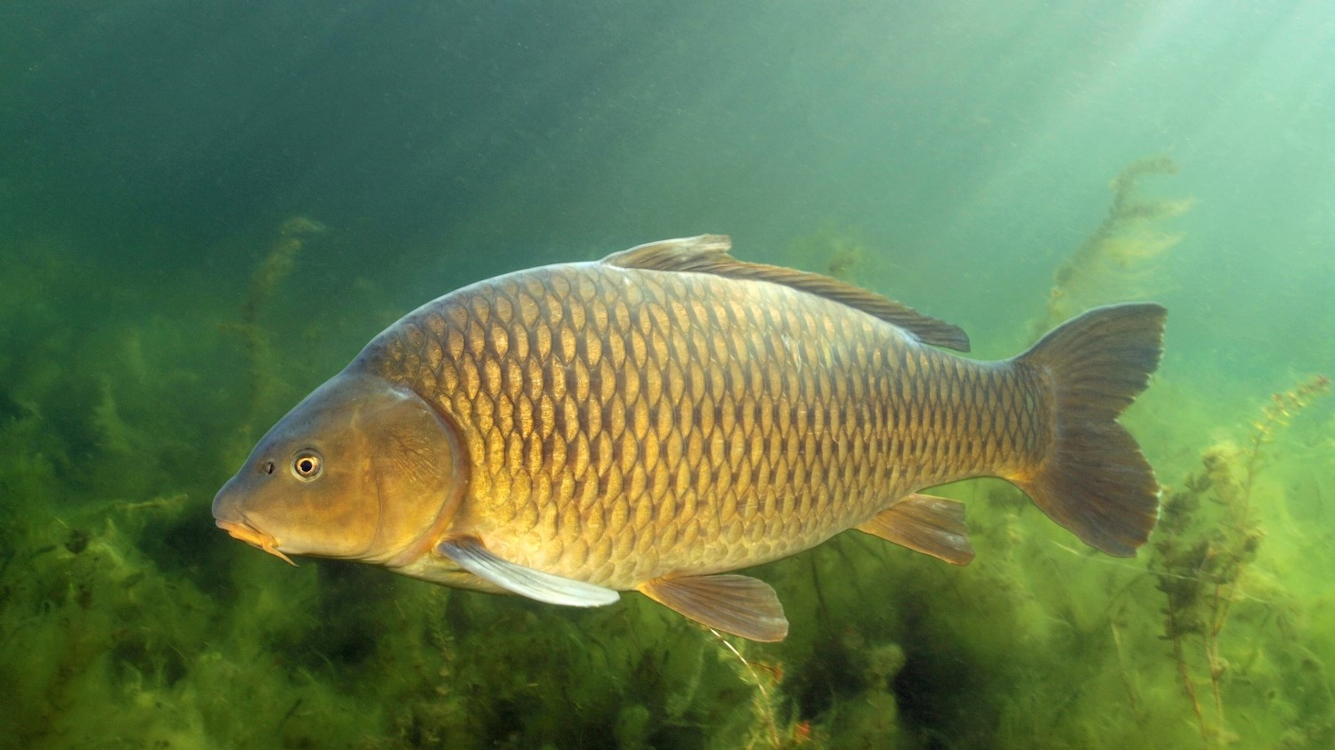
Karper

Slide 7
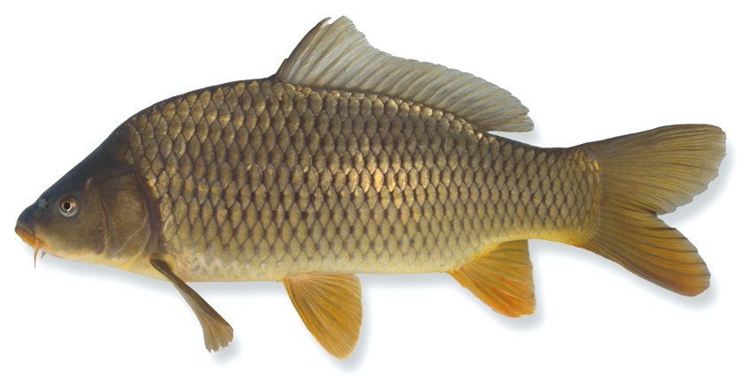
Karper
Herkenning: goudgele tot bruine kleur. De rugvin is opvallend lang. De bek is uitstulpbaar met vier bekdraden. Er zijn verschillende beschubbingstypen, variërend van volledig beschubd tot vrijwel onbeschubd.
Maximale lengte: circa 120 centimeter.
Voorkomen: algemeen voorkomende soort, vaak dankzij uitzettingen.
Geschikte aassoorten: blikmais, maden, wormen, brood, pellets.
Materiaal: nylonlijn 20-30/00, sterke haak maat 6 of 8.

Slide 8
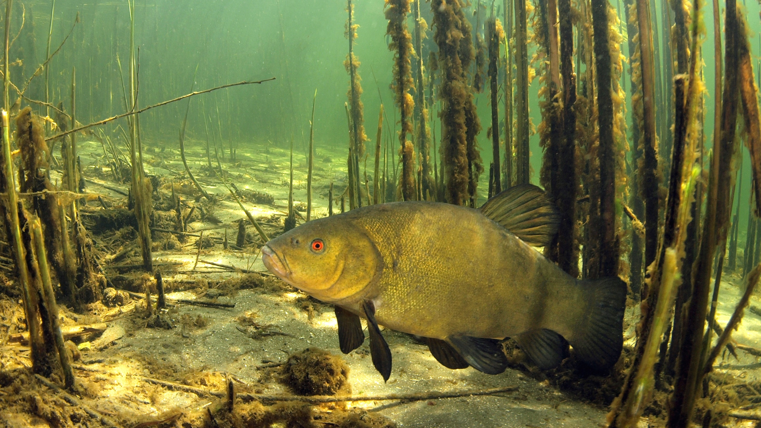
Zeelt

Slide 9
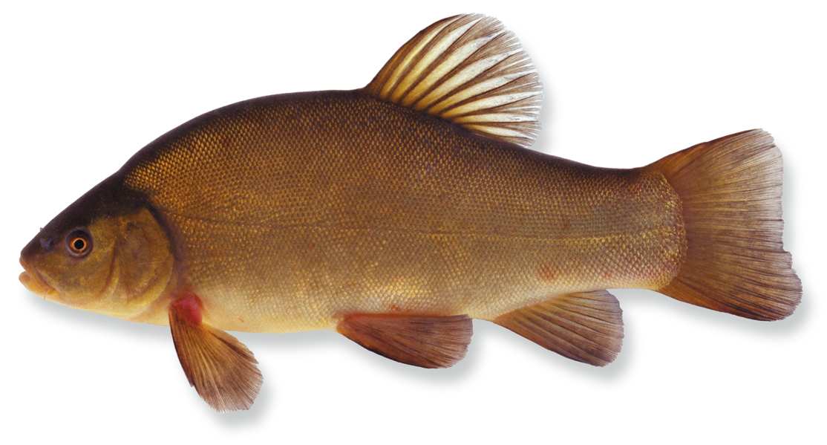
Zeelt
Herkenning: bruine tot bijna zwarte kleur met groene glans, bolronde vinnen en oranje ogen. Zeer kleine schubben en een zacht aanvoelende huid.
Maximale lengte: circa 65 centimeter.
Voorkomen: vooral in plantenrijke wateren.
Geschikte aassoorten: blikmais, maden, wormen, brood, pellets.
Materiaal: nylon lijn van 20-25/00, sterk haakje maat 8 of 10.

Slide 10
Waar ga je vissen?

Slide 11
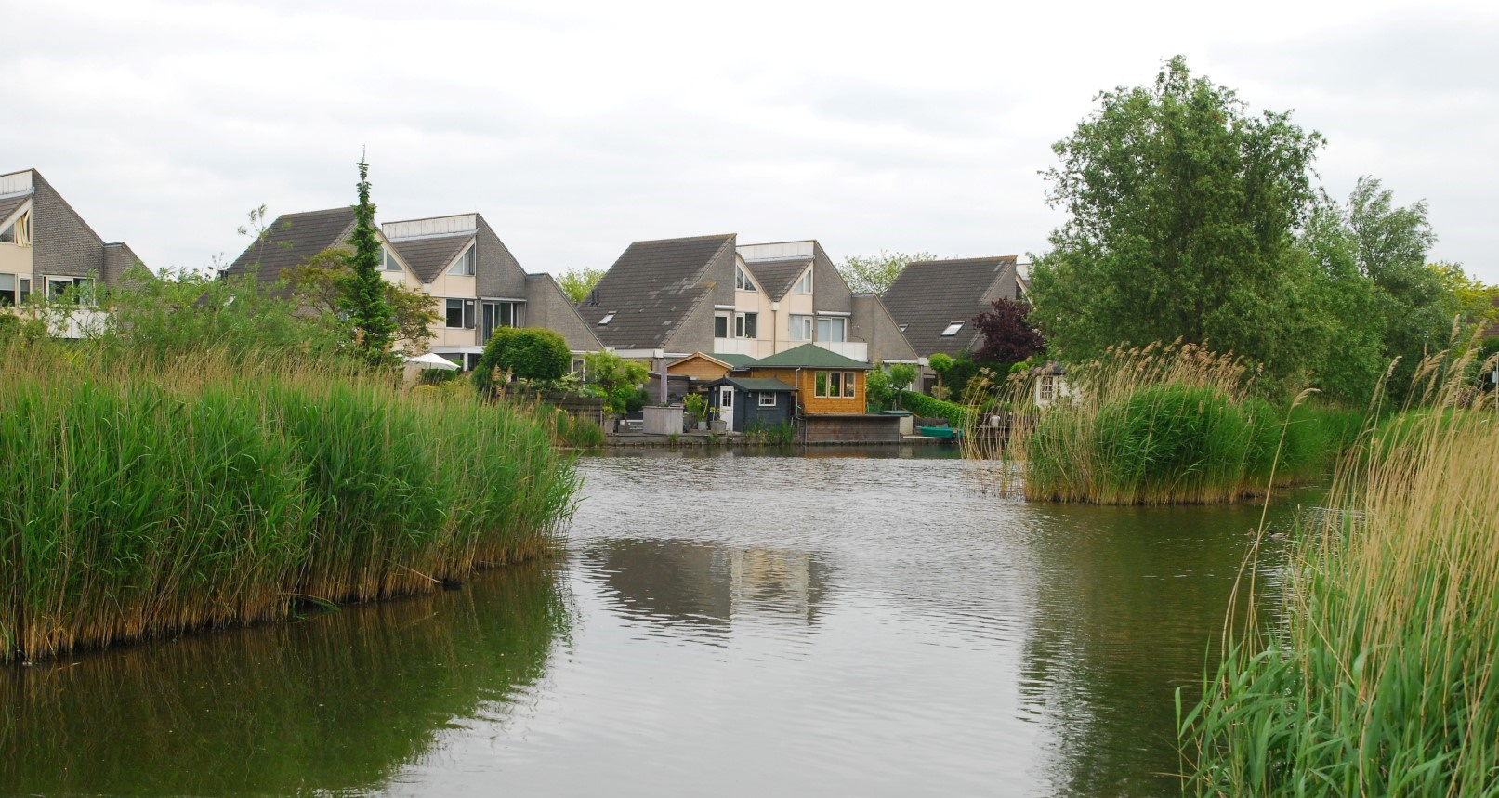
Overal in de buurt

Slide 12
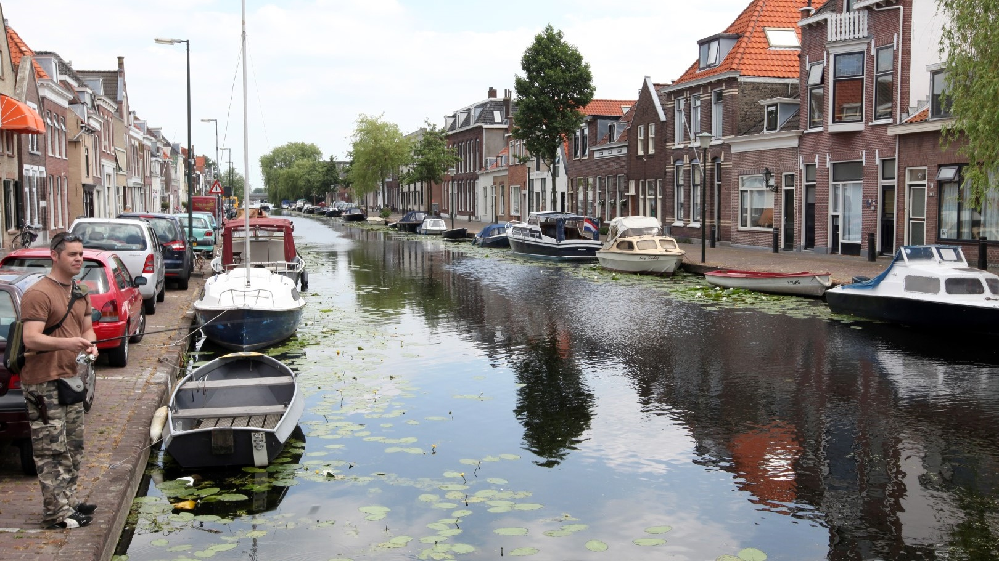
Midden in de stad

Slide 13
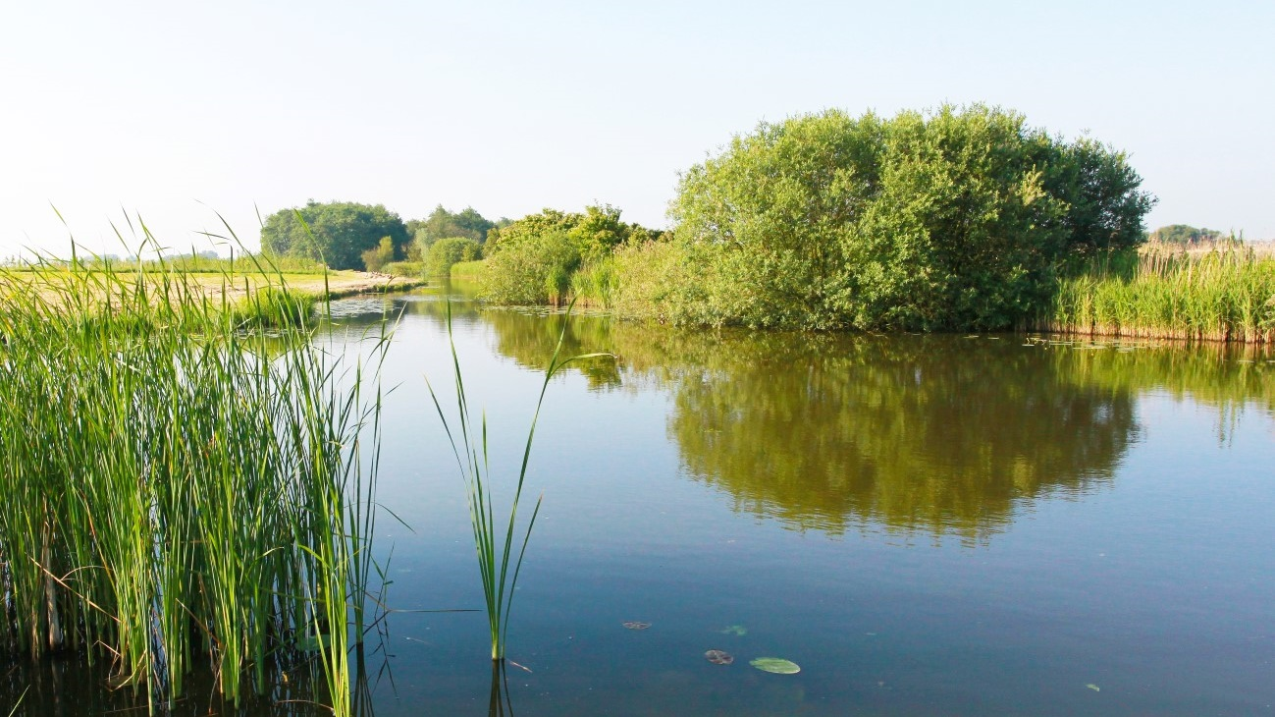
Buiten de bebouwing

Slide 14
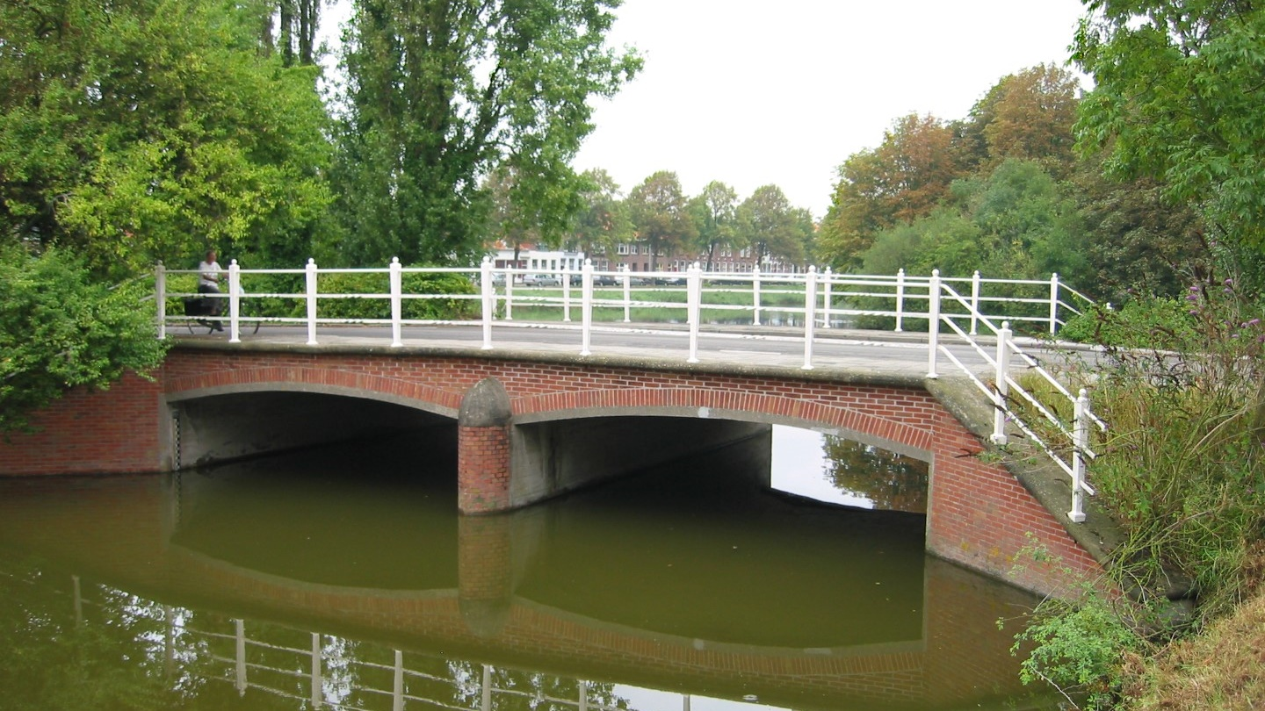
(Lage) bruggen

Slide 15
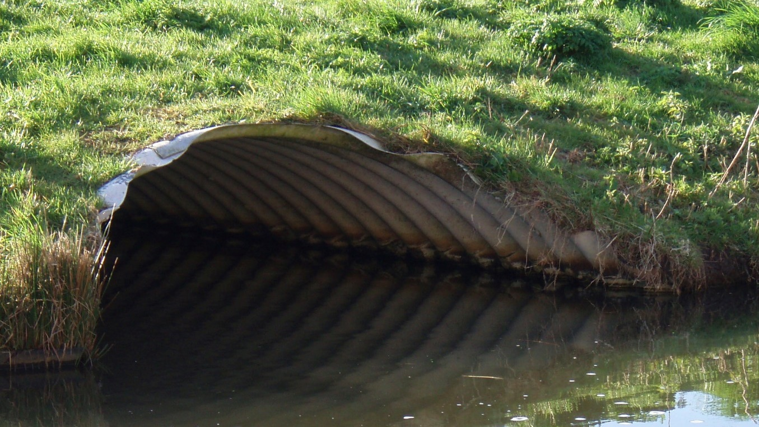
Duikers

Slide 16
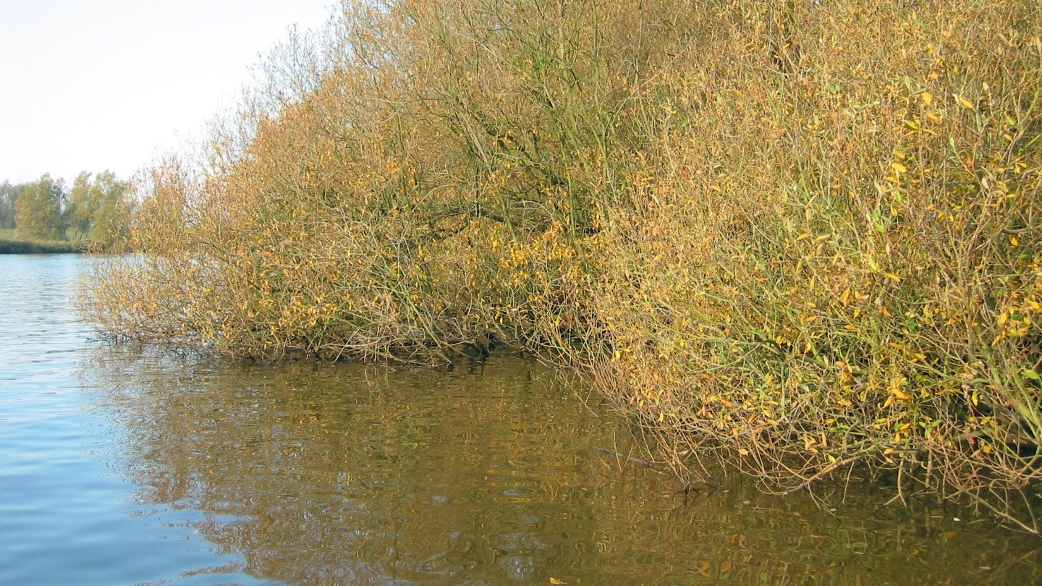
Overhangende struiken

Slide 17
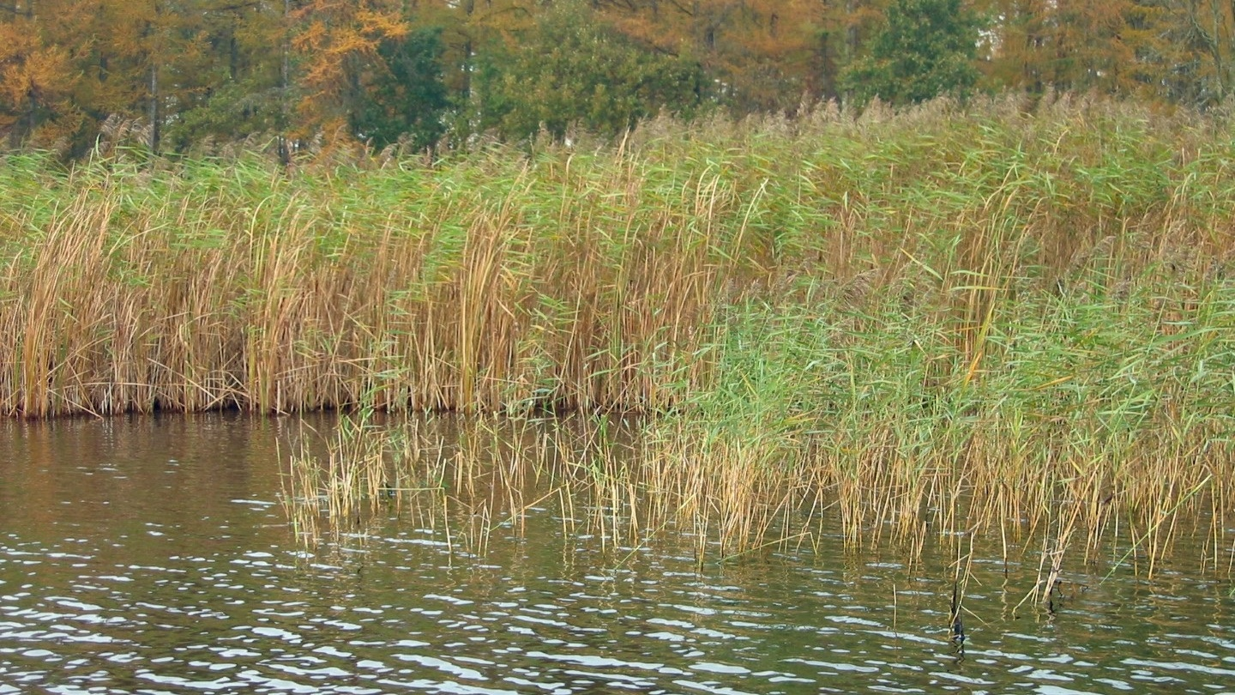
Rietkragen

Slide 18
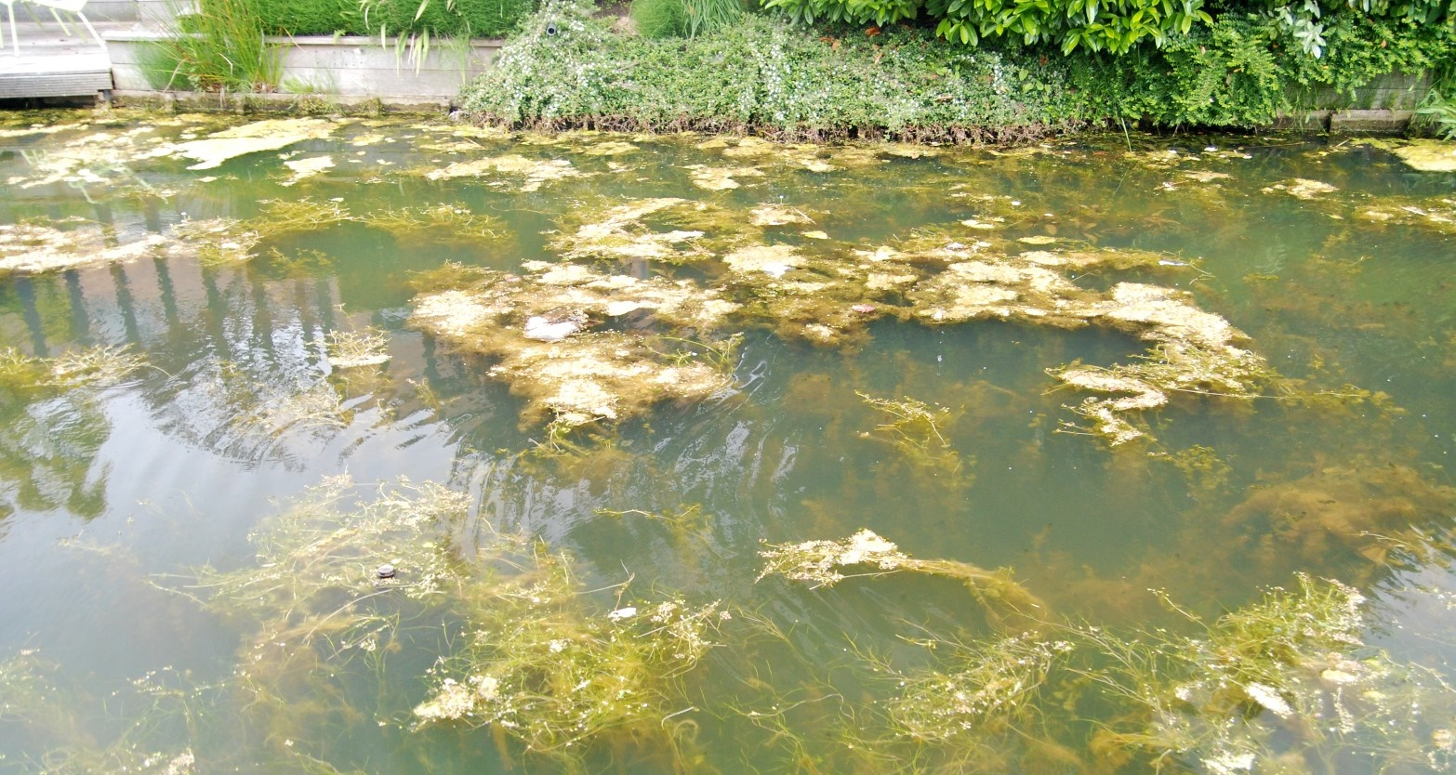
Minder geschikt

Slide 19
De beste aassoorten

Slide 20
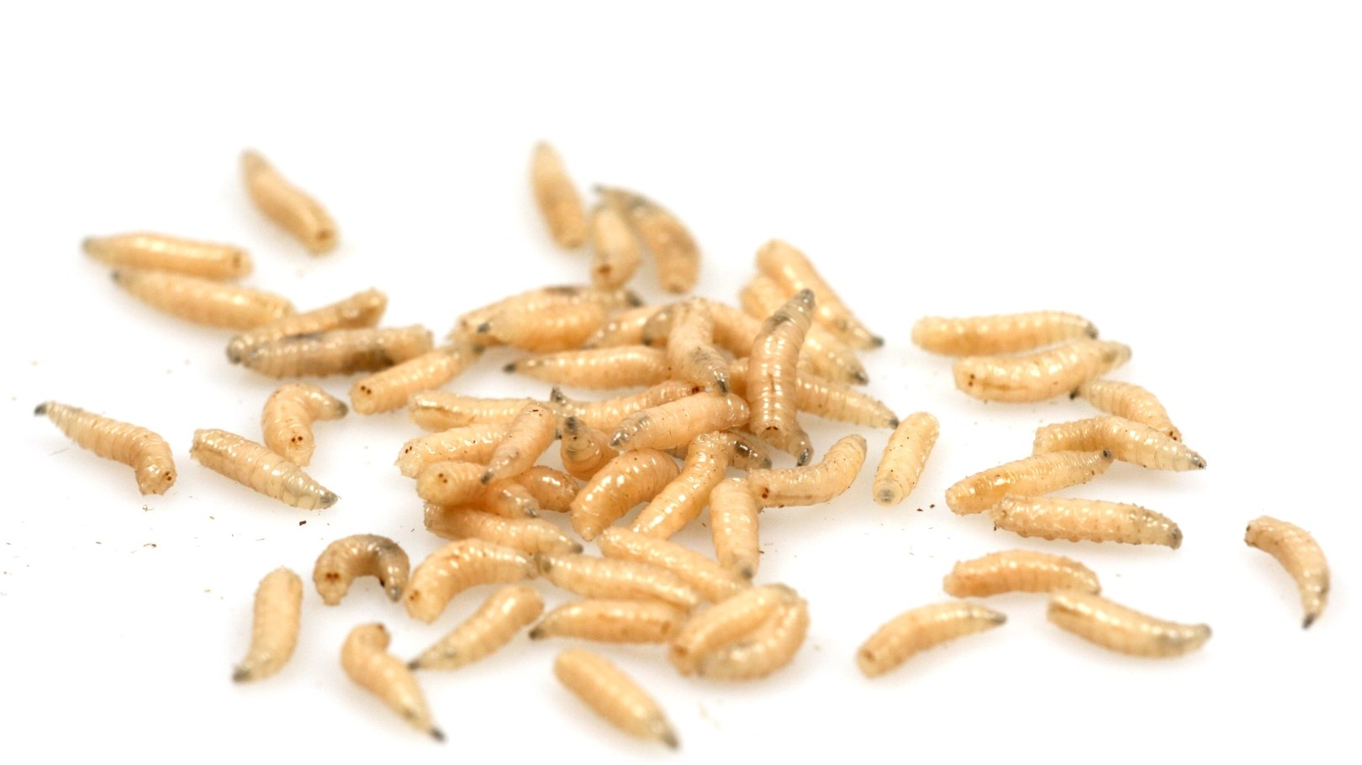
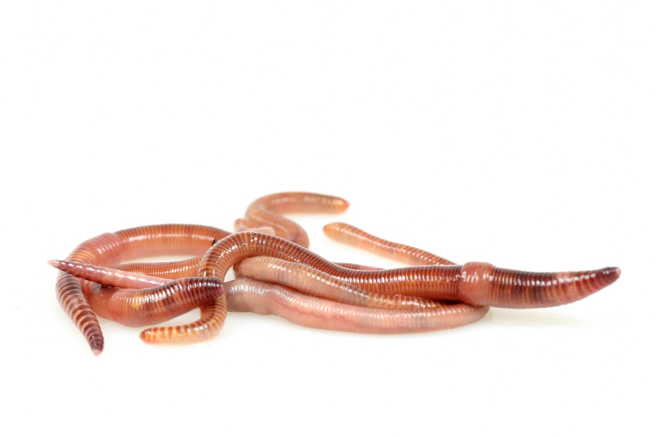
Maden

Slide 21
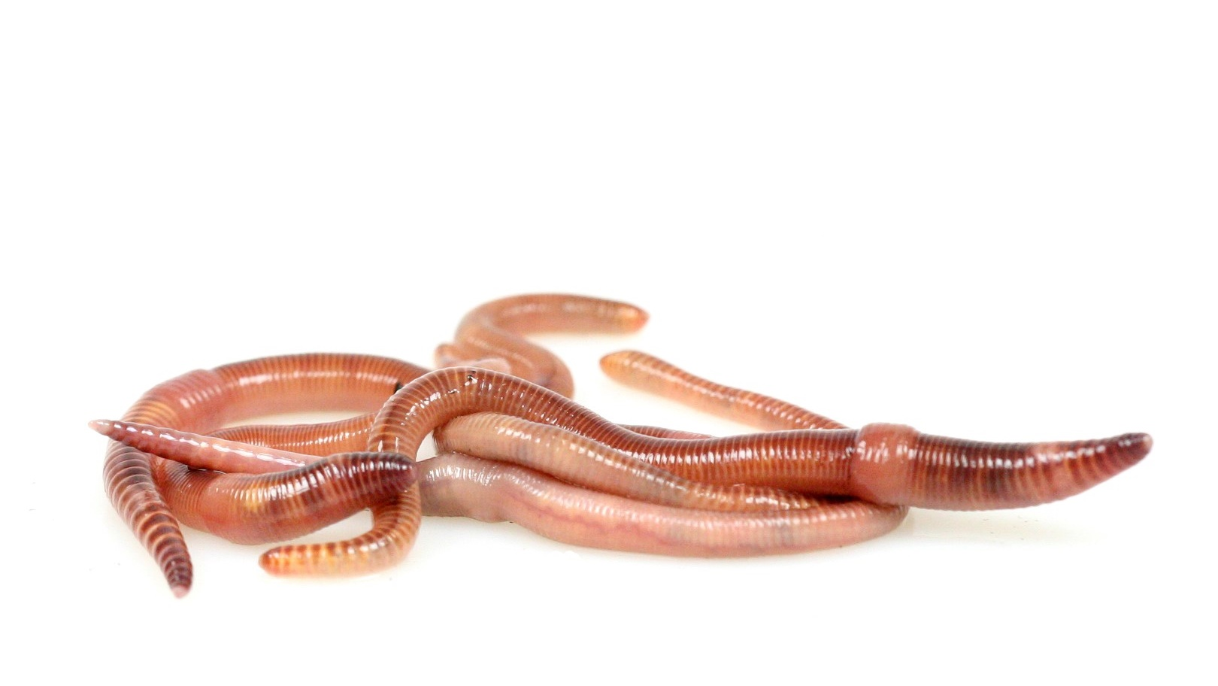
Wormen

Slide 22
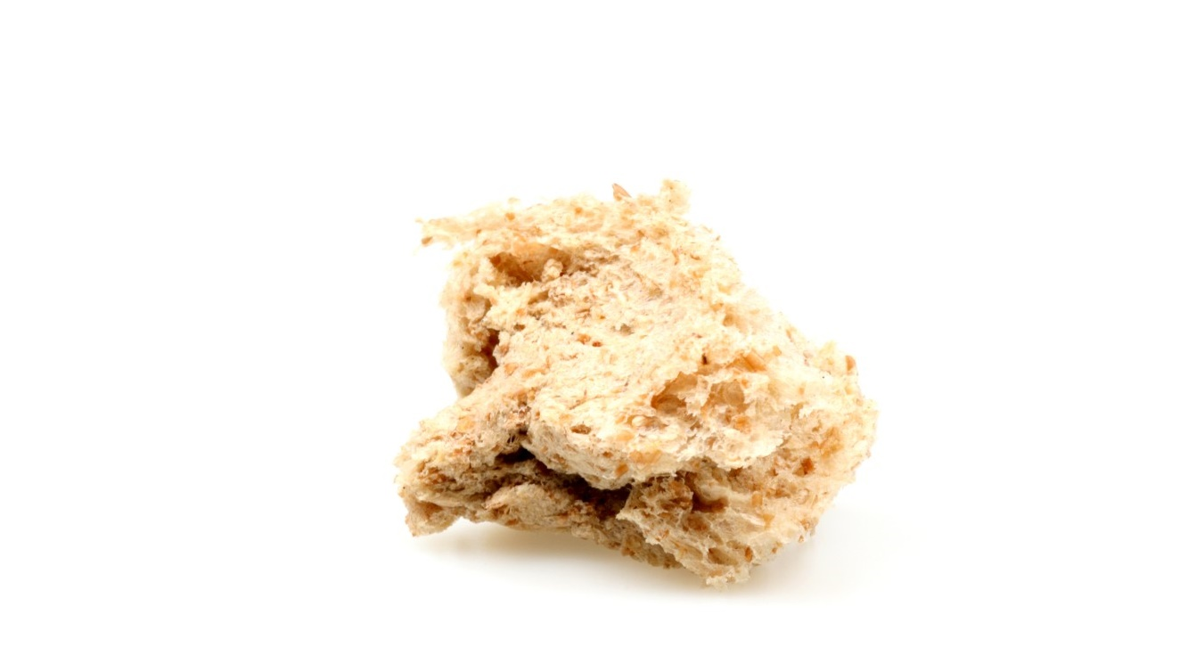
Brood

Slide 23
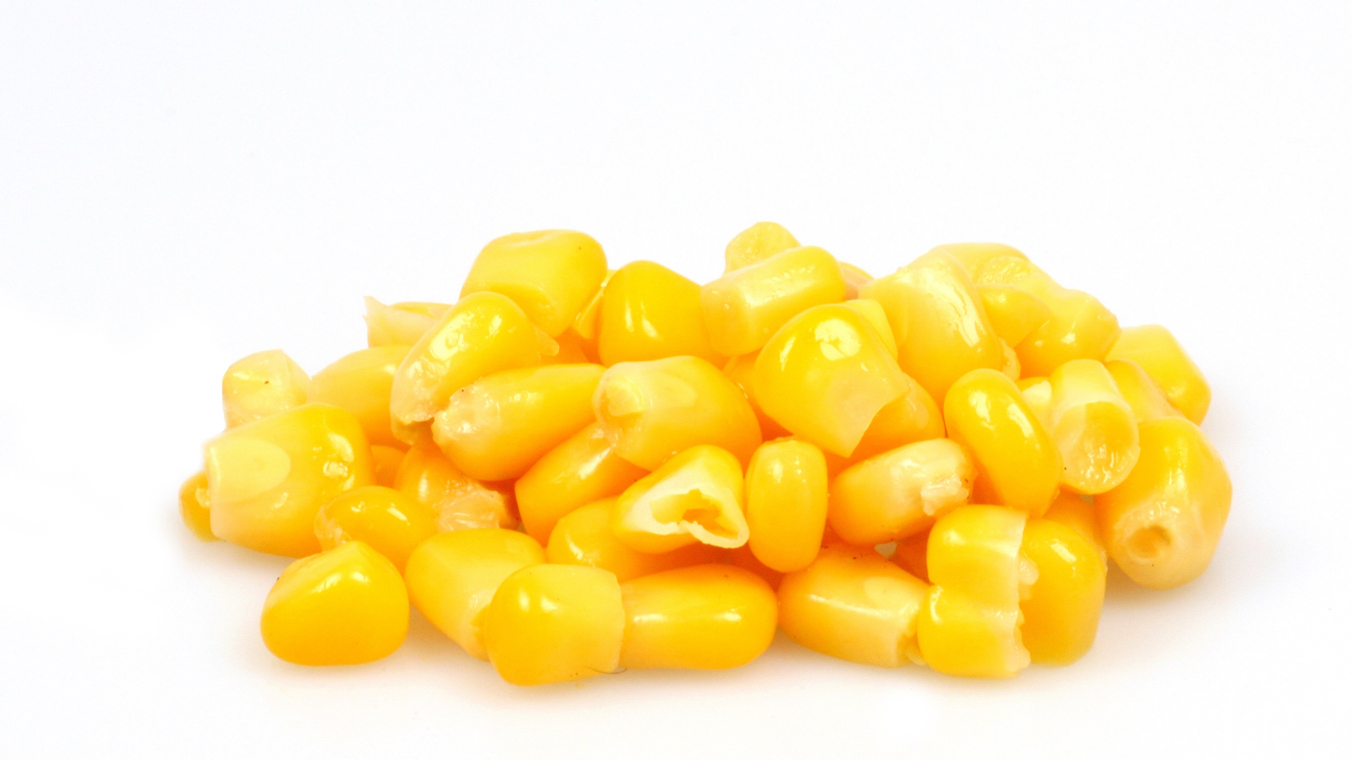
Blikmais

Slide 24
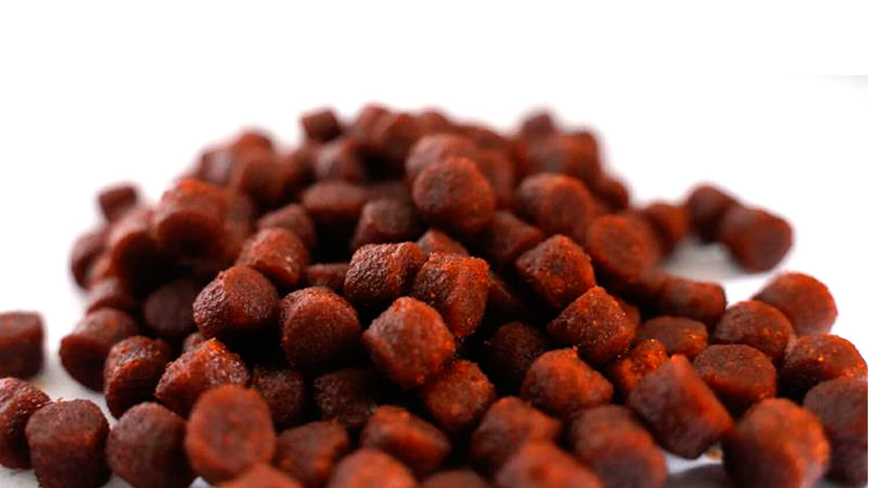
Zachte pellets

Slide 25
Vissen en vangen

Slide 26
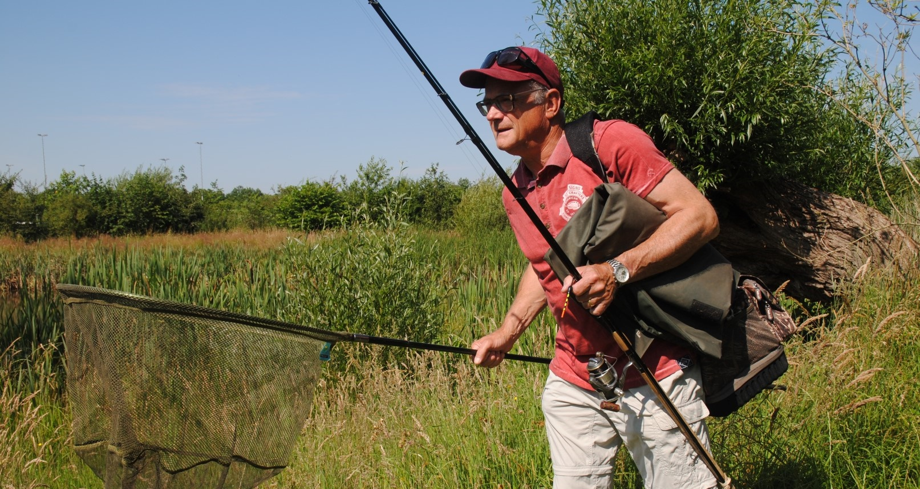
Licht bepakt

Slide 27
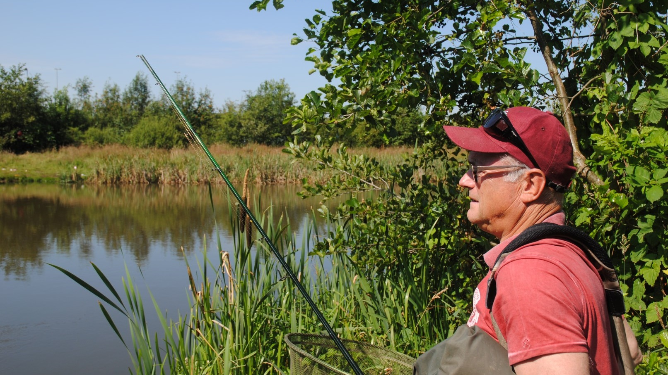
Observeren

Slide 28
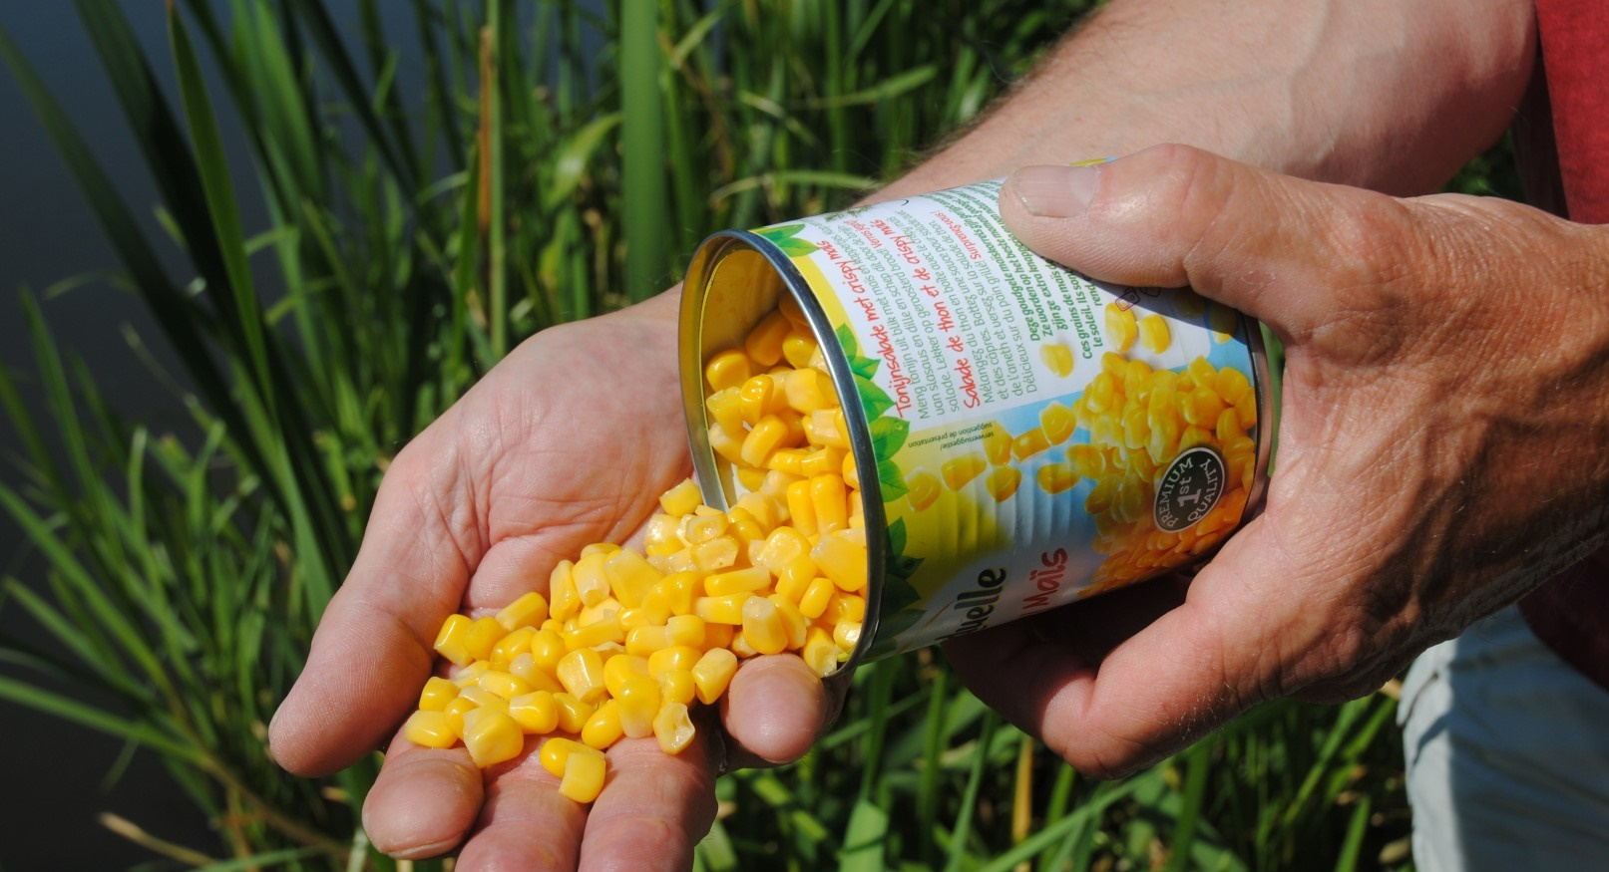
Voerplekjes maken

Slide 29
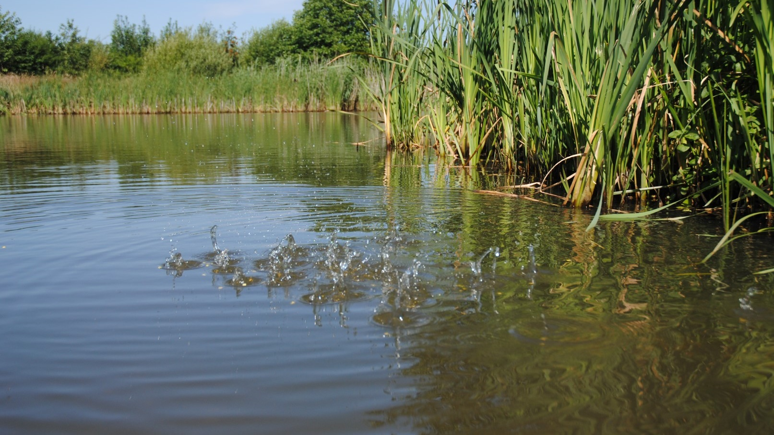
Enkele handjes per plek

Slide 30
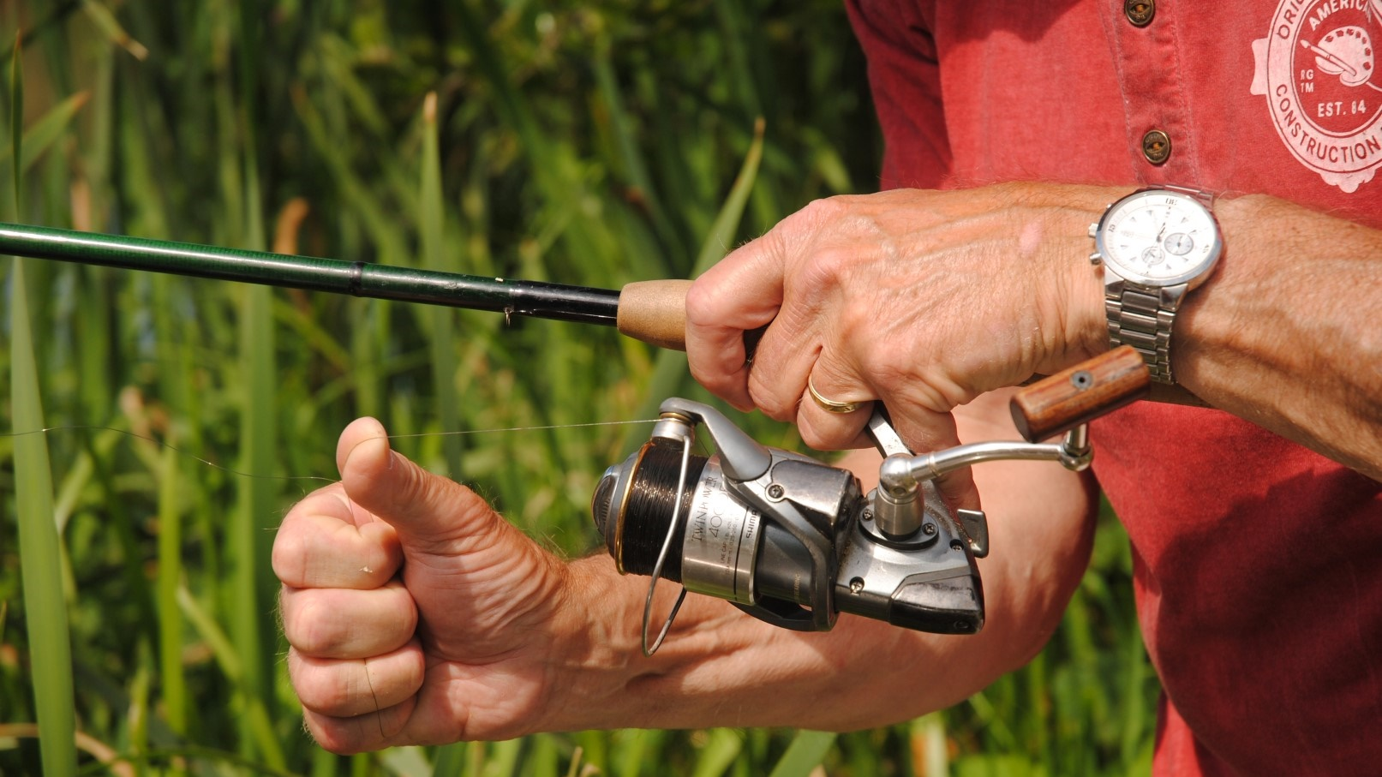
Slip testen

Slide 31
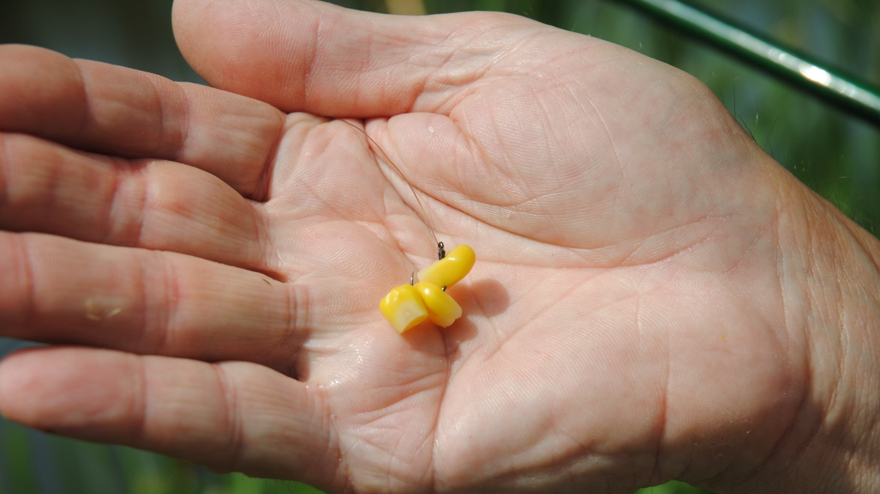
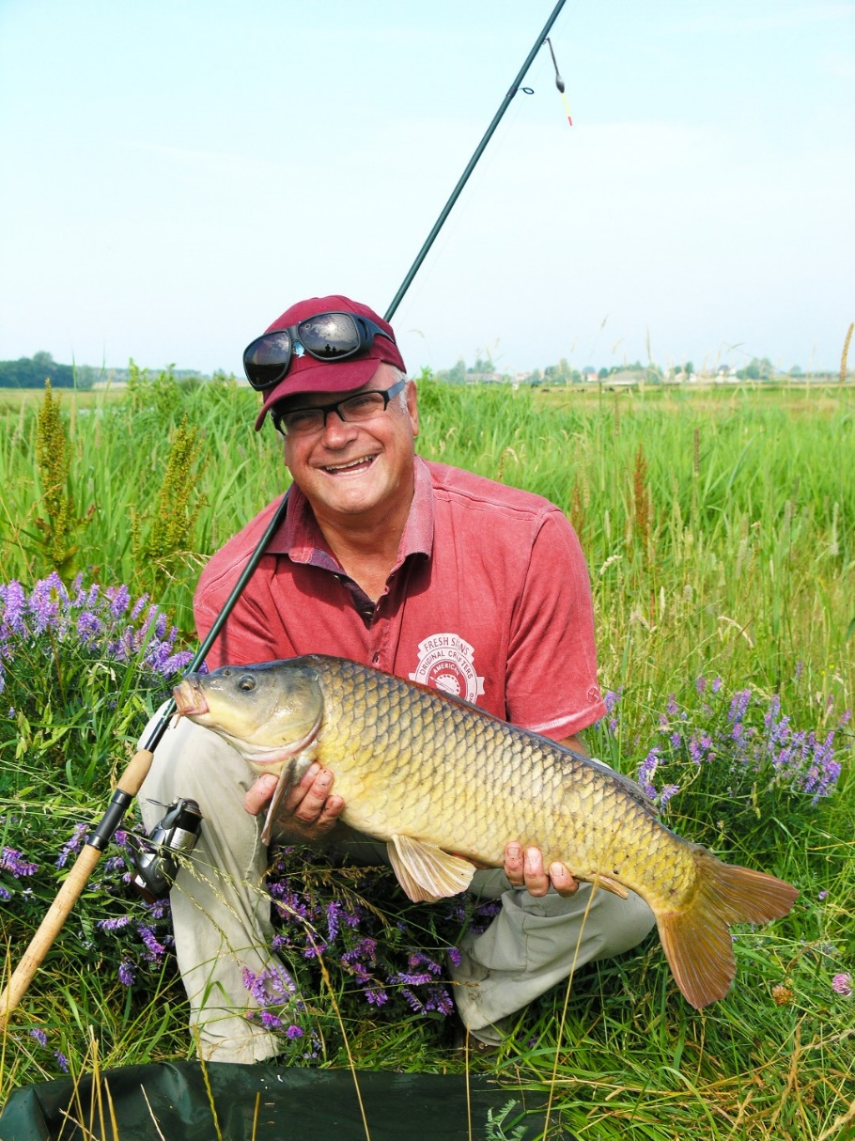
Haakaas

Slide 32
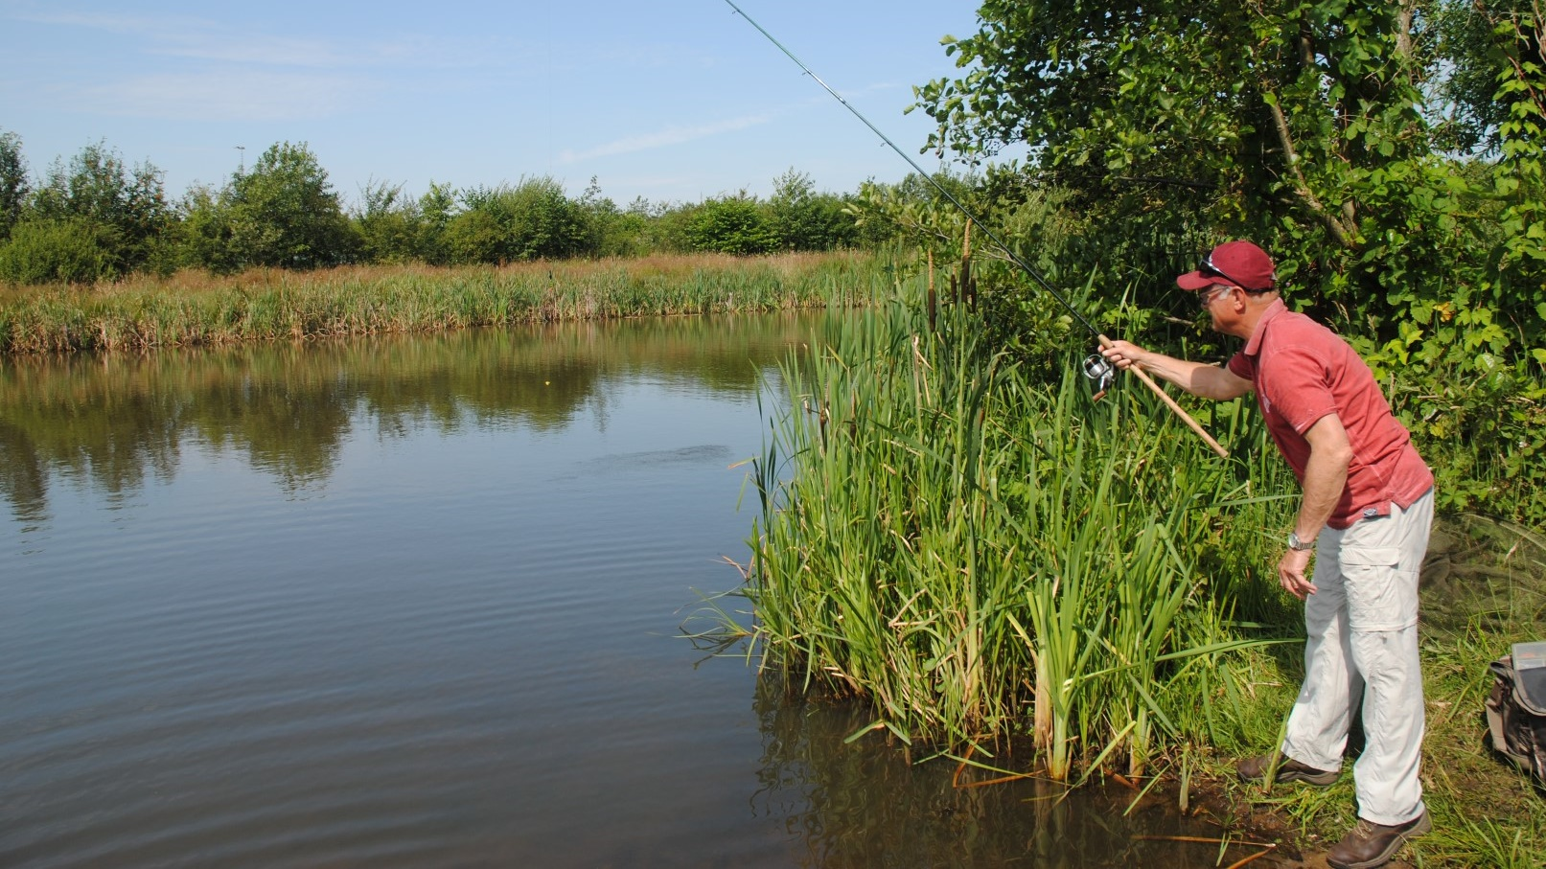
Inwerpen

Slide 33
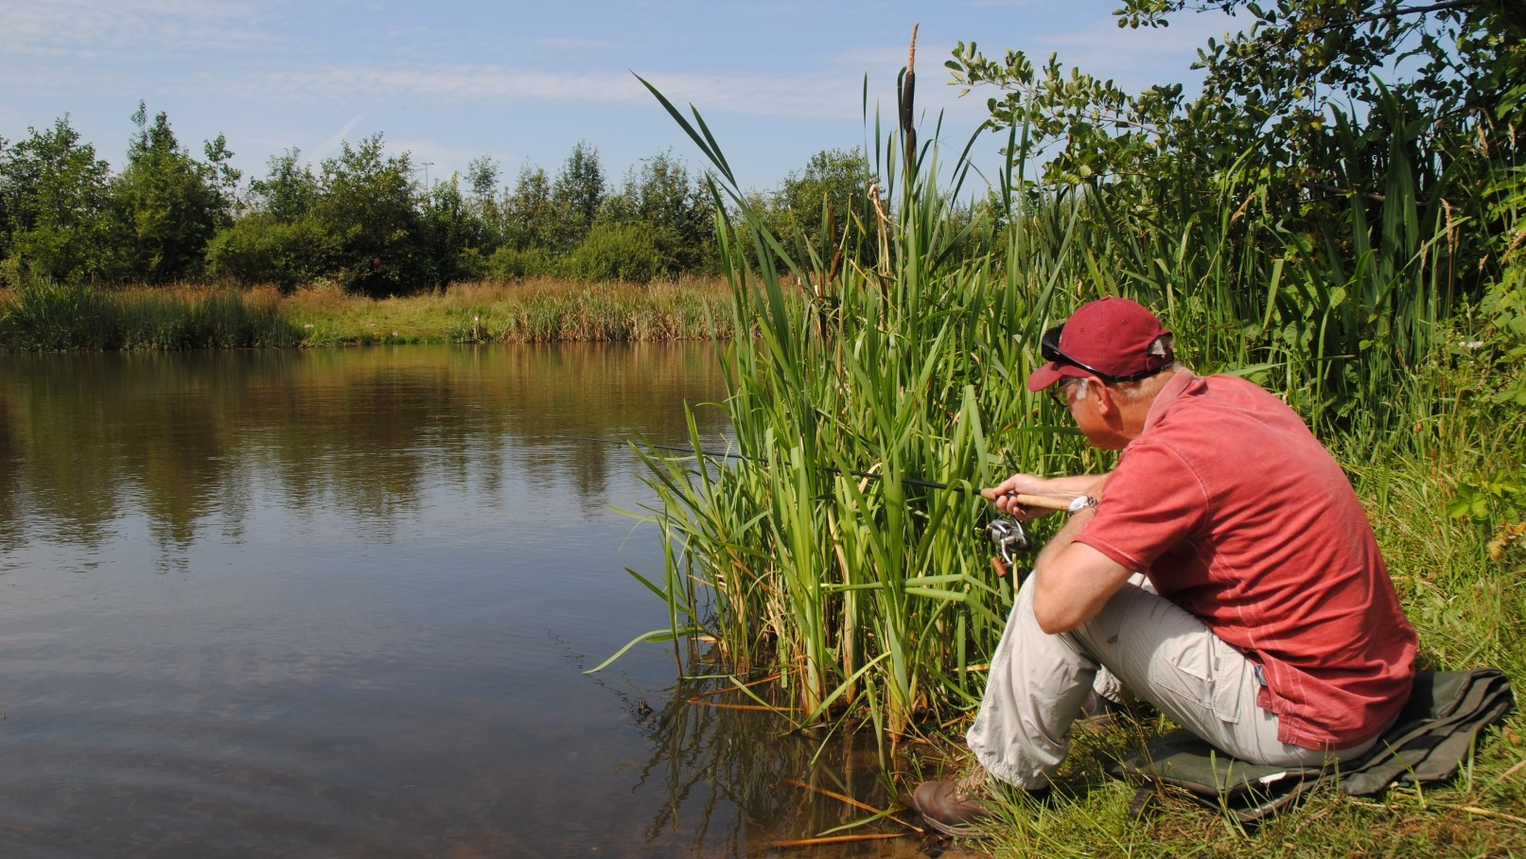
Geduldig wachten

Slide 34
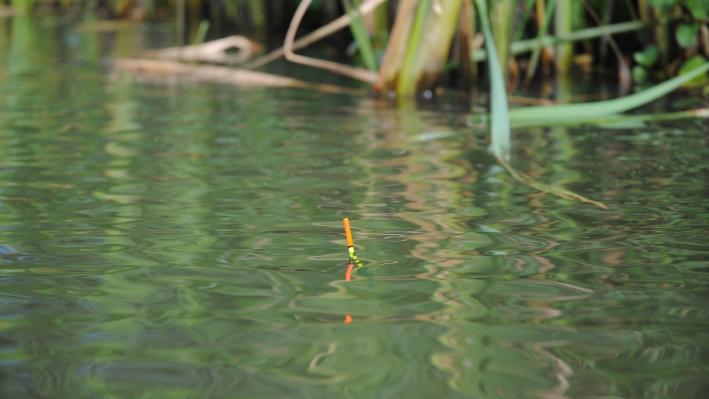
Goed opletten

Slide 35
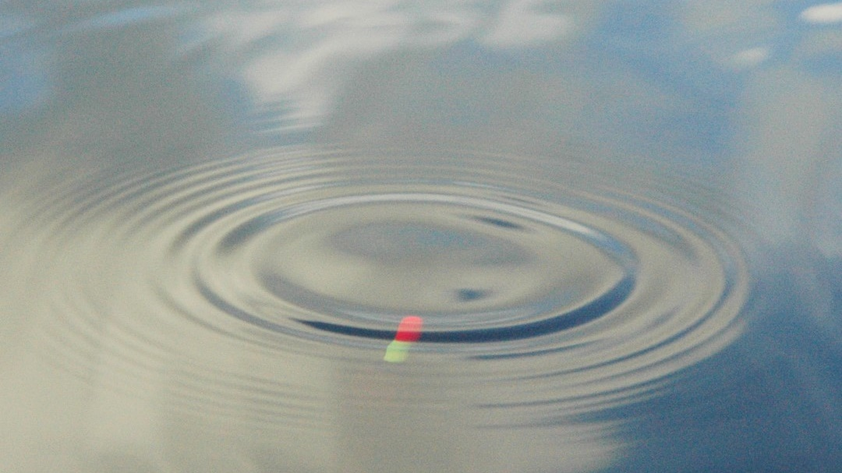
Beet!

Slide 36
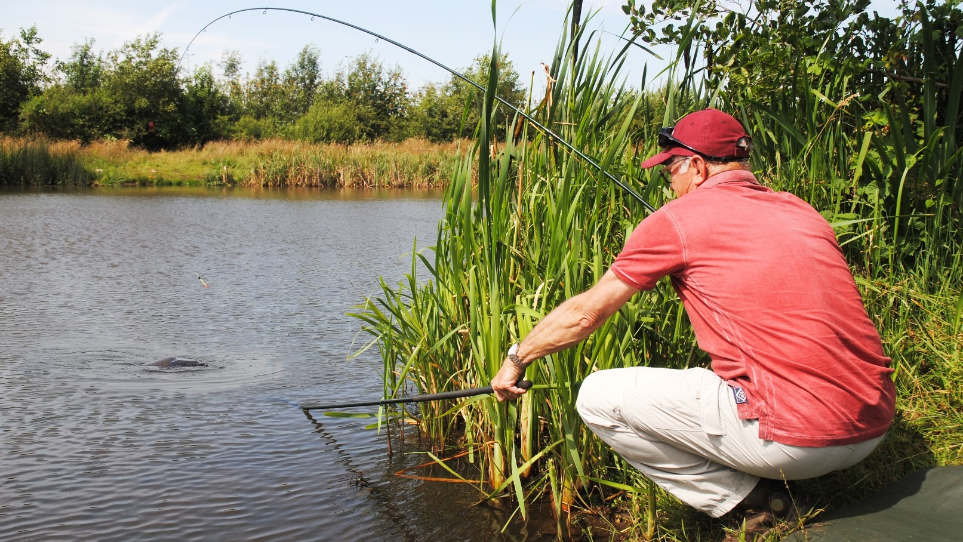
Rustig moe drillen

Slide 37
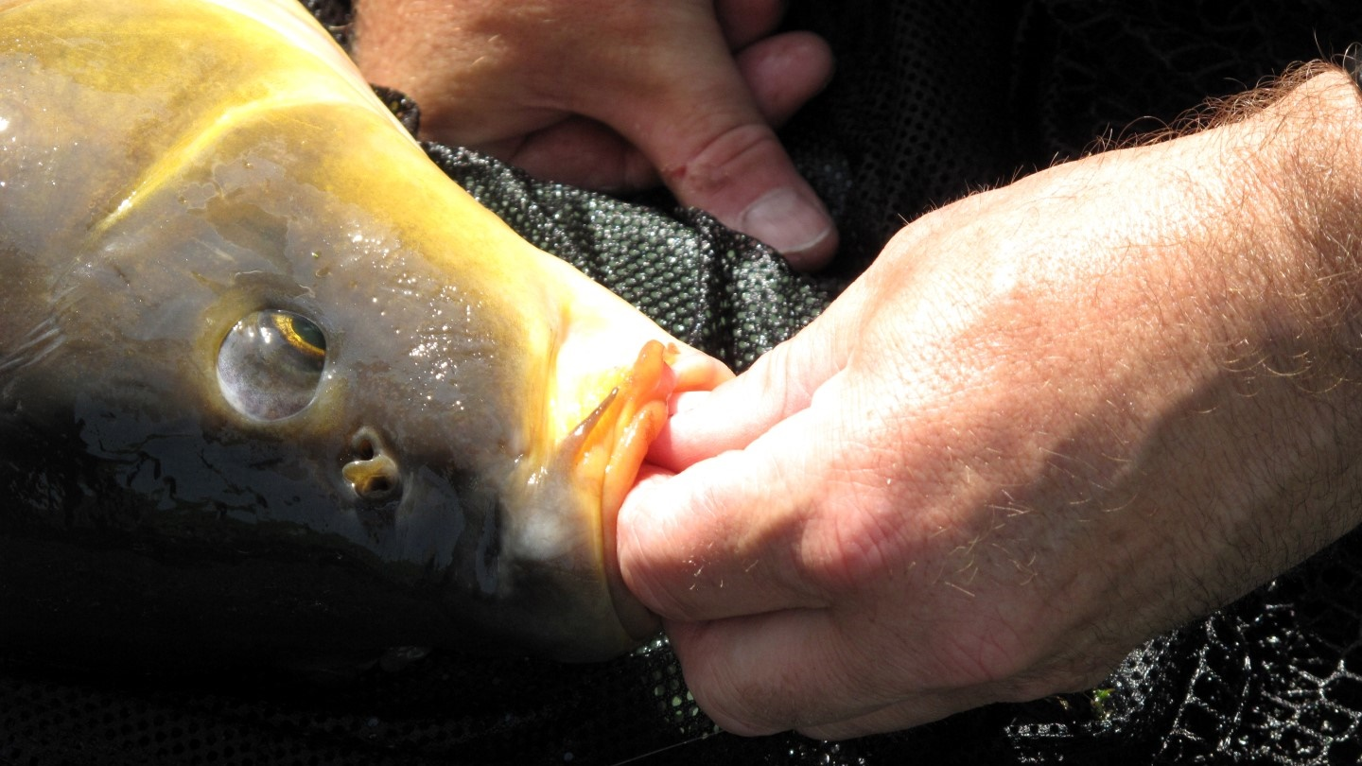
Voorzichtig onthaken

Slide 38
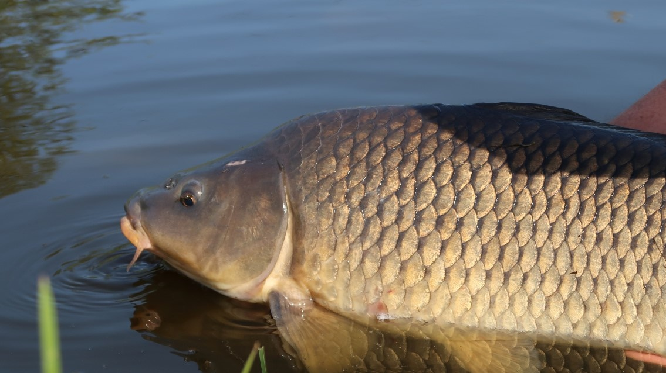
Foto en terugzetten

Slide 39
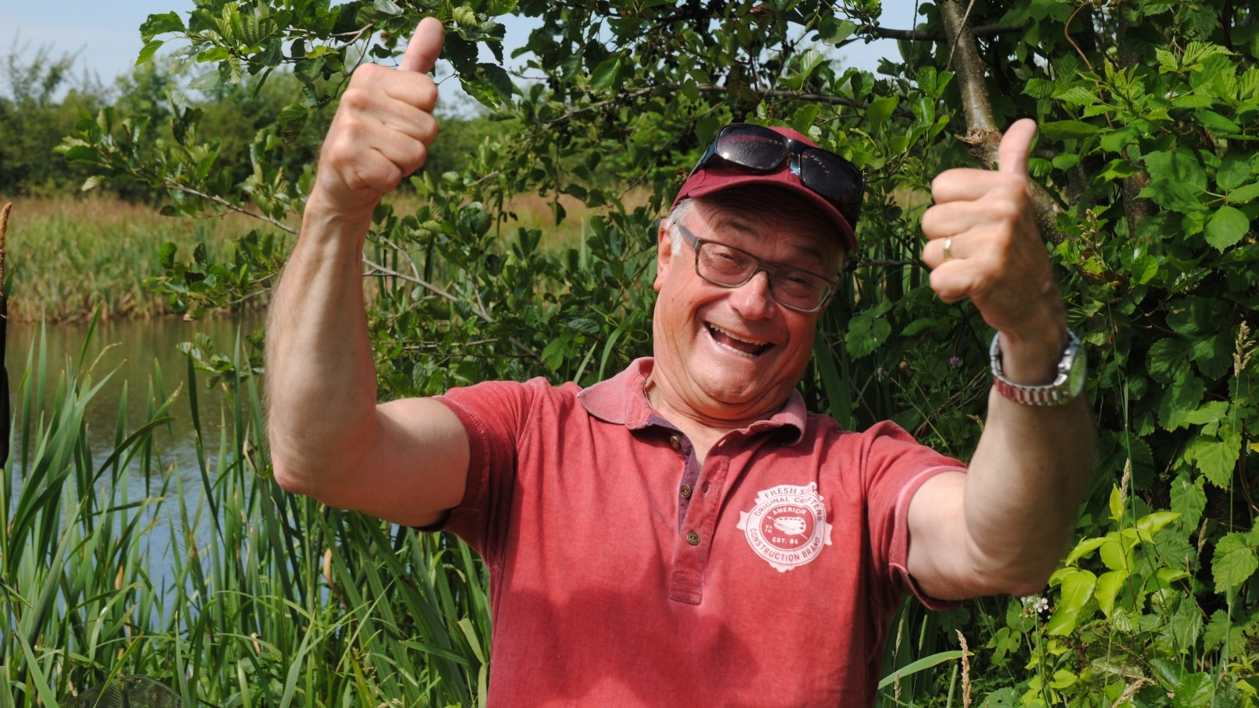
Einde

